Slide 1

Діяльність УСС у роки Першої світової війни
Люд у кайданах, край у руїні,
Навіть молитись ворог не дасть
Боже великий, дай Україні
Силу і славу, волю і власть.
(Із стрілецької пісні)
Notes:
Австрійське і німецьке командування неодноразово відзначало героїзм “усусів”, їхні високі моральні якості.

Slide 2
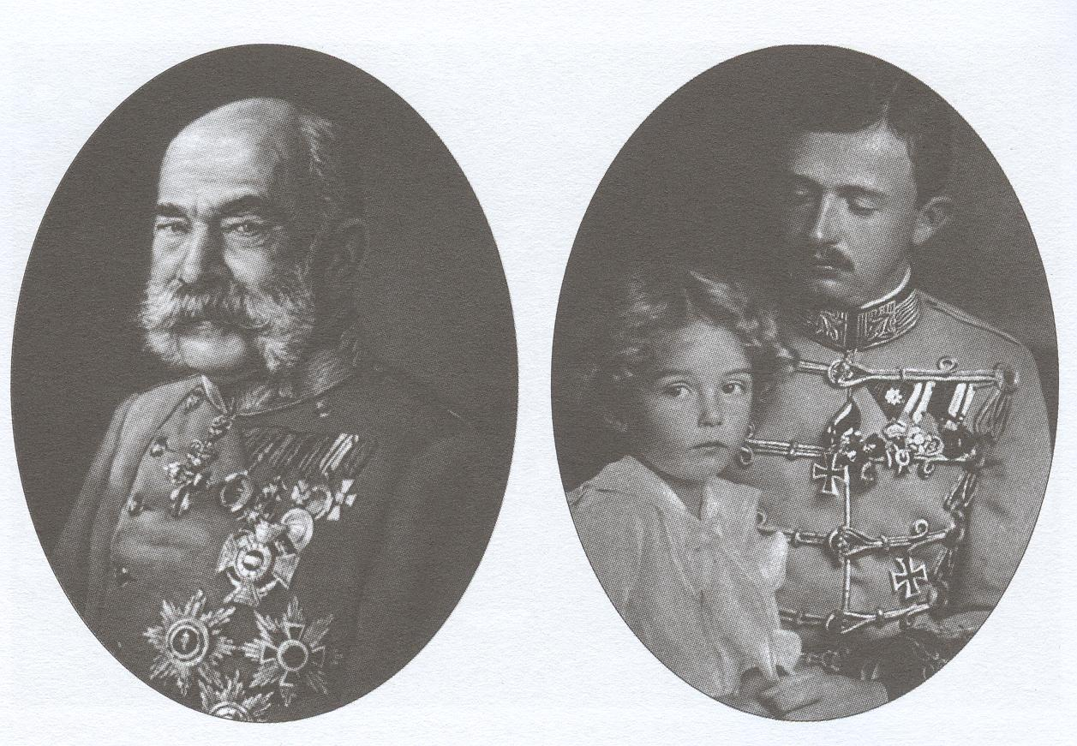
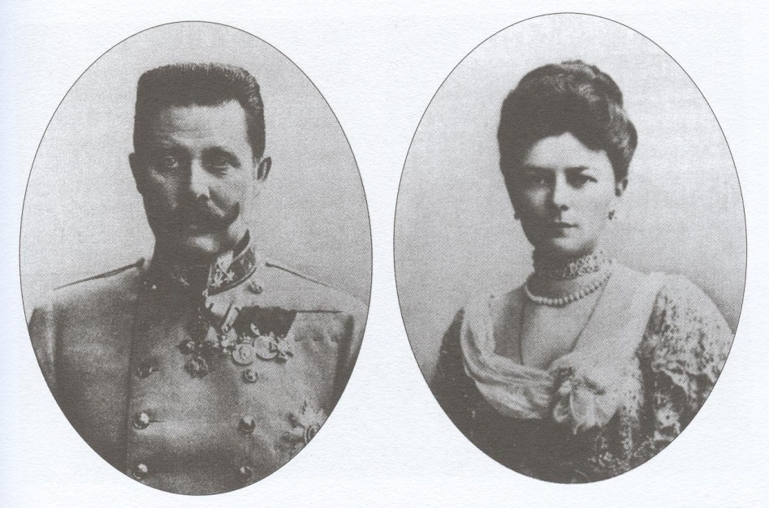
Цісарська родина:
Імператор і король Франц-Йосиф І (18.08.1830 – 21.11.1916) та імператор і король Карл І з престолонаслідником ерцгерцогом Отто:
Ерцгерцог Франц-Фердинанд та його дружина герцогиня Софія фон Гогенберг:

Slide 3
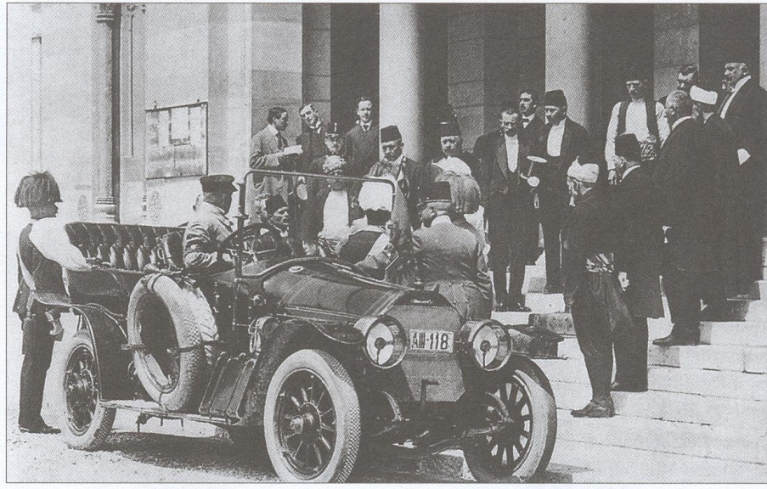
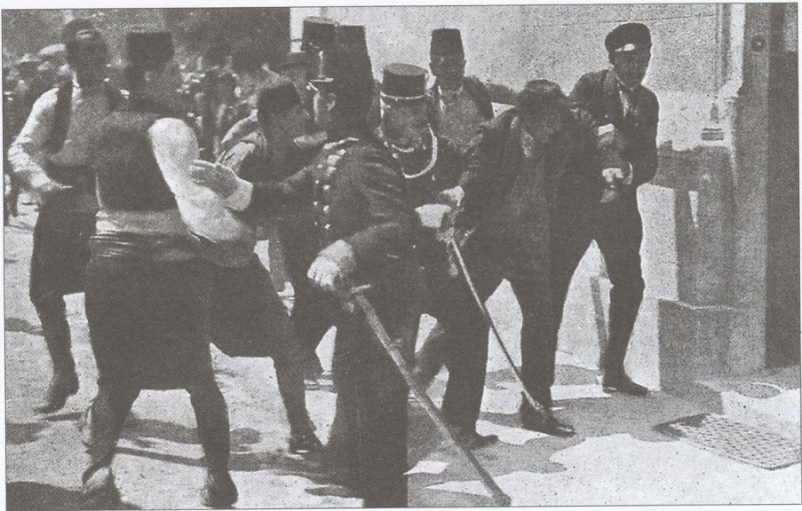
Світлини зародження Першої світової війни
Ерцгерцог Франц-Фердинанд та герцогиня Софія у Сараєво (до фатальних пострілів залишилося біля 10 хвилин, 28 червня 1914 р.):
Арешт Гаврила Принципа – вбивці наступника престолу та його дружини . 28 червня 1914 р.

Slide 4
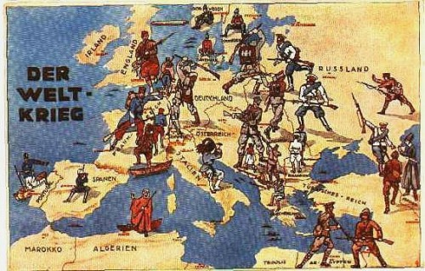
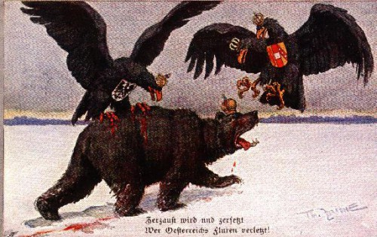
Плакати початку Першої світової війни:

Slide 5
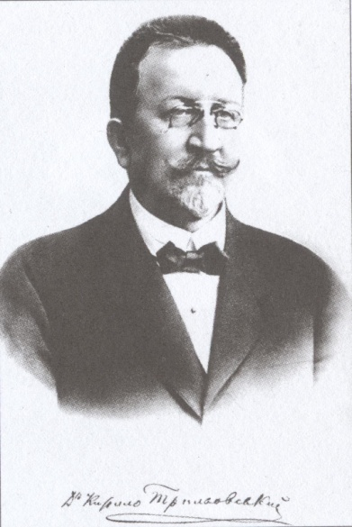
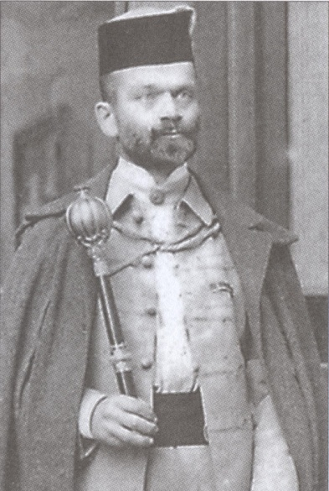
Засновники січового та сокільсько-стрілецького руху в Галичині:
К. Трильовський – засновник тов. “ січ ”, Голова Укр. Січового союзу та Укр. Бойової Управи, член ГУР:
І. Боберський – співзасновник тов. “ Сокіл-Батько ”, чотар УСС, член Бойової Управи та ГУР:

Slide 6
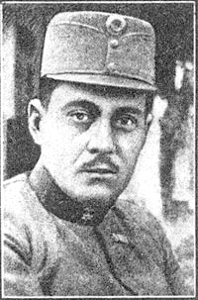
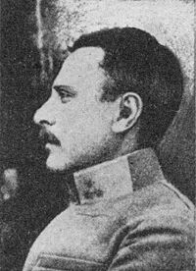
Командування УСС:
М. Галущинський – з Чортківщини , З 1914 р. перший командир УСС, педагог. Публіцист:
Т. Рожанковський – перший командант УСС, член Укр. Бойової Управи:

Slide 7
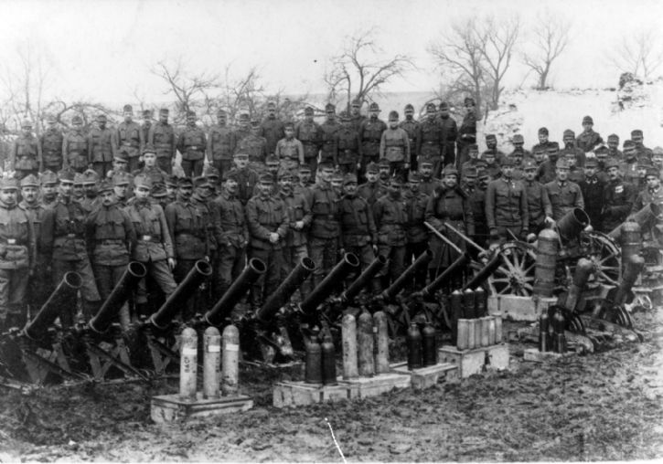
Усуси-молодці та їх важке озброєння та боєприпаси:

Slide 8
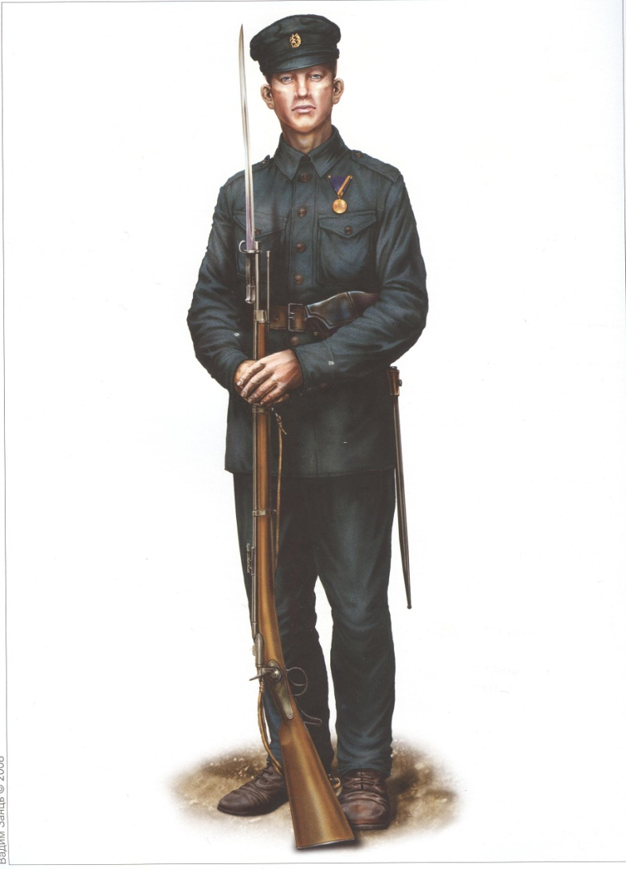
Доброволець легіону УСС в уніформі “Сокільських стрільців”. Літо 1914 р.:

Slide 9
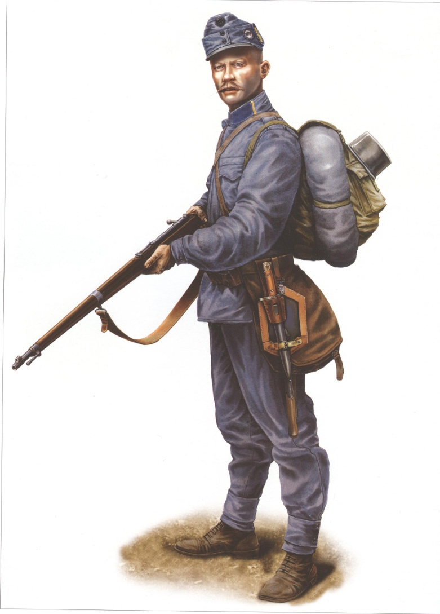
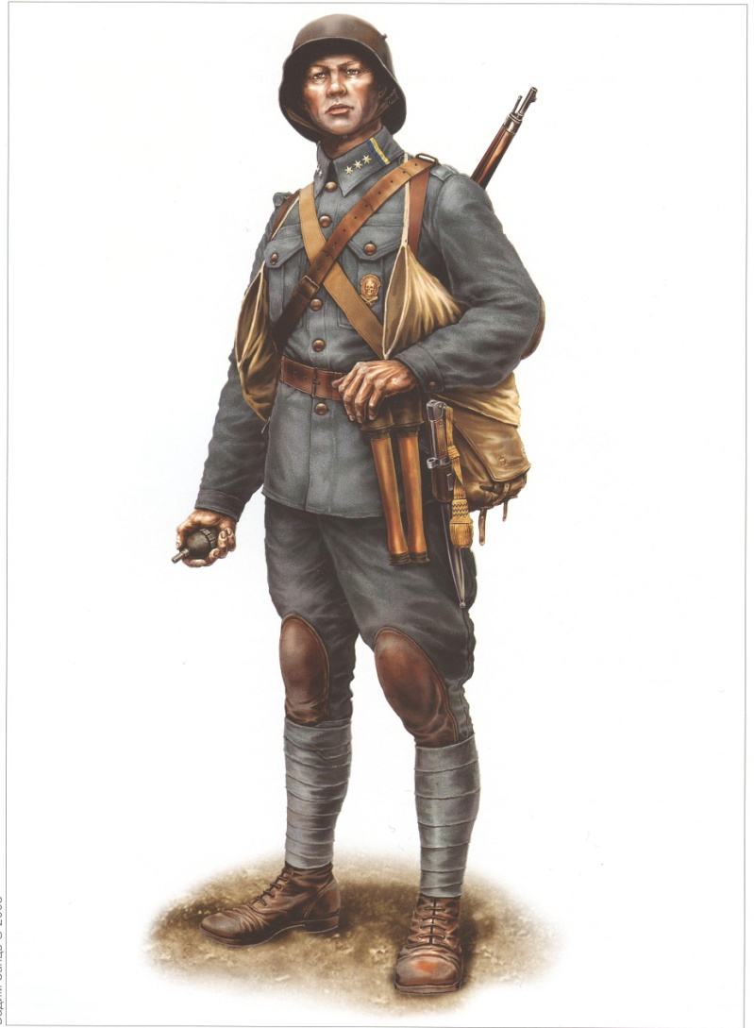
Зовнішній вигляд однострою стрільців Легіону УСС:
Стрілець Легіону УСС в австрійському однострої (1914-1915 роки):
Стрілець Легіону УСС в австрійському однострої (1914-1915 роки):

Slide 10
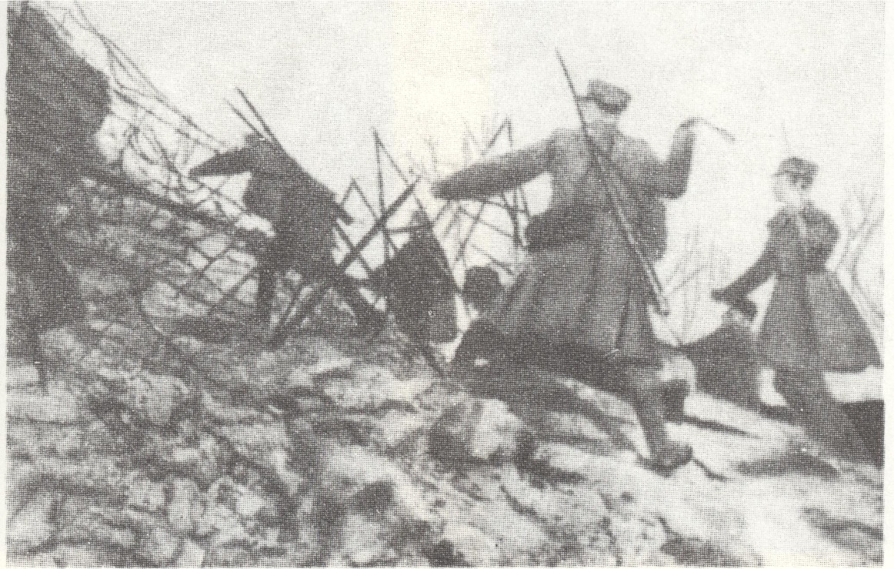
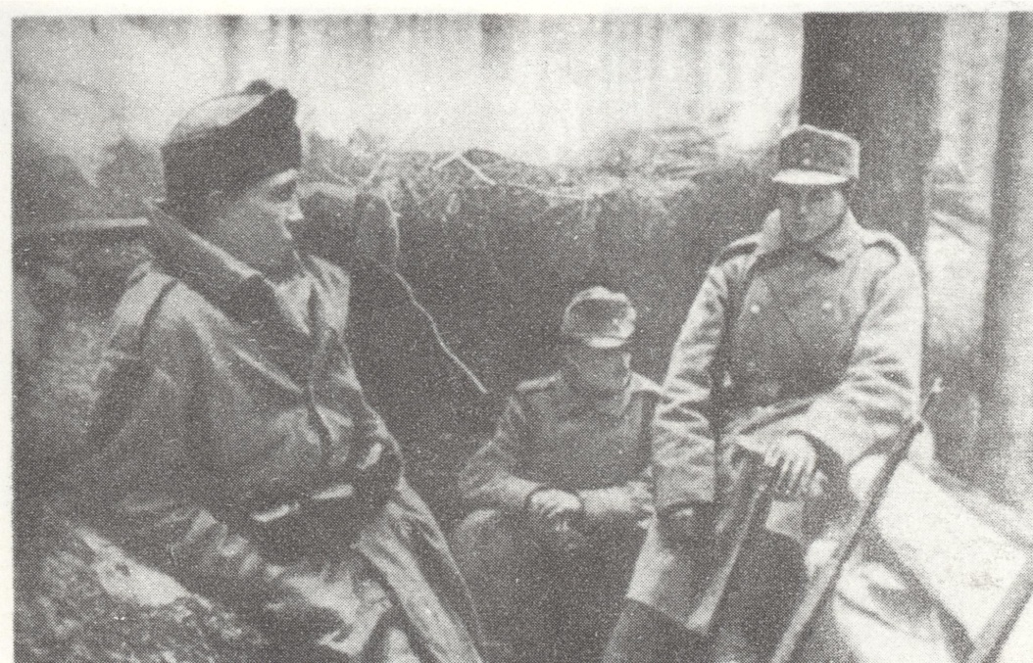
Фронтові епізоди усусів 1915 року:
На горі Маківці:
Стрілецька атака:

Slide 11
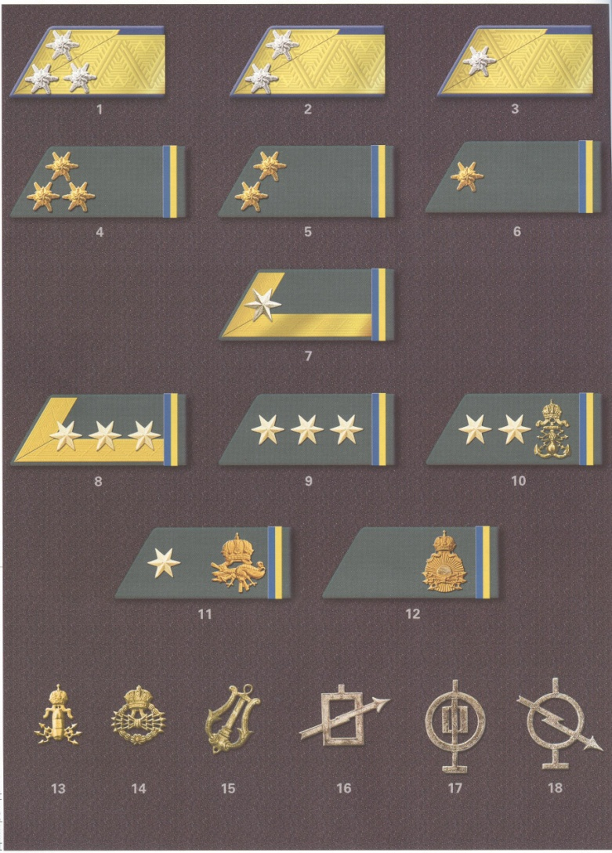
Знаки розрізнення рангів та знаки спеціалістів в УСС 1917-1918 рр.:

Slide 12
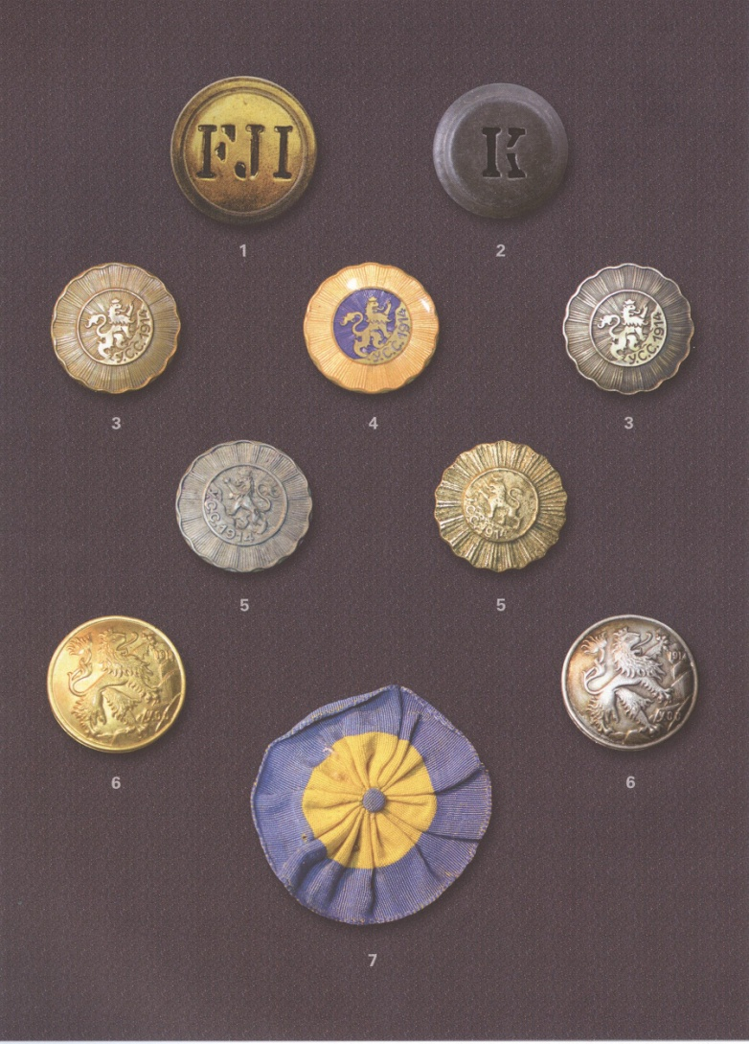
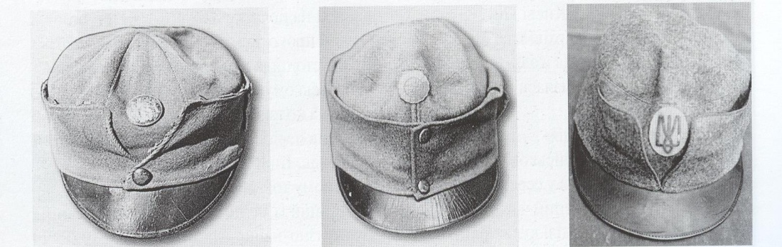
Мазепинки та кокарди однострою Легіону УСС:

Slide 13
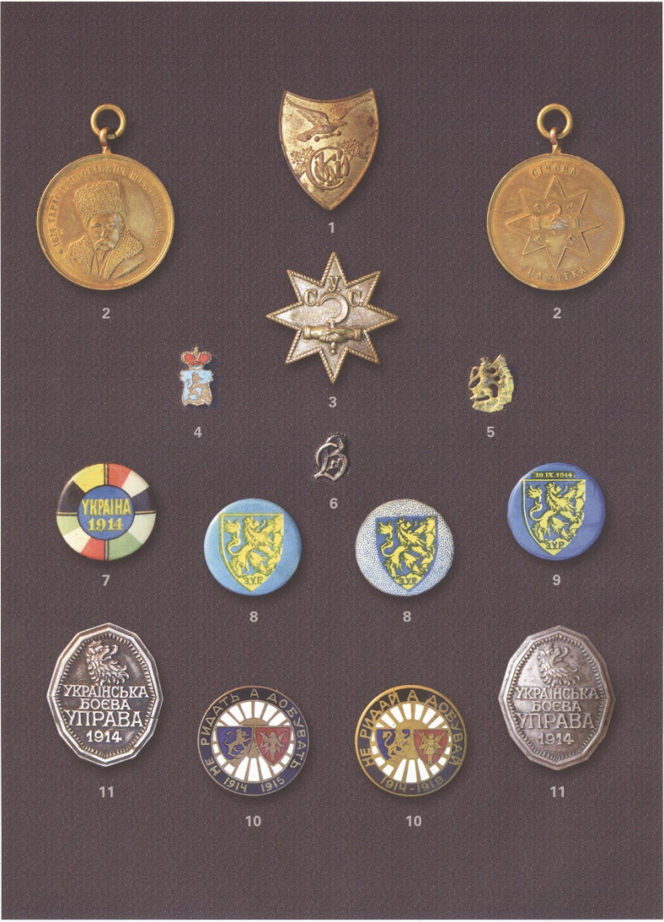
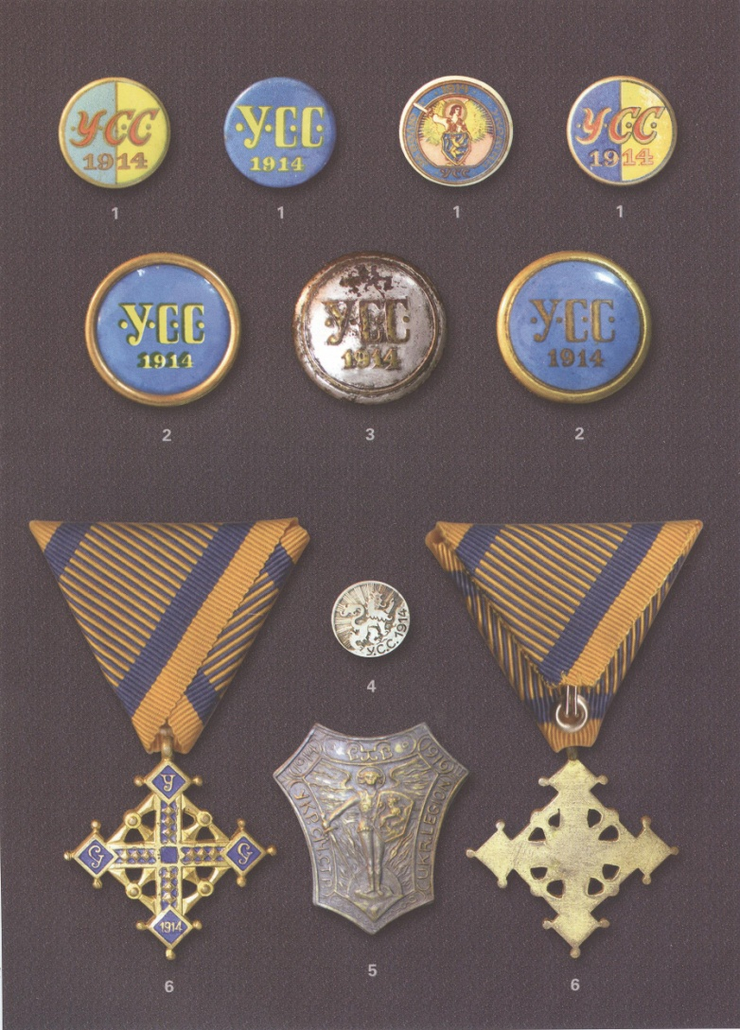
Українські патріотичні знаки, присвячені Легіону УСС:

Slide 14
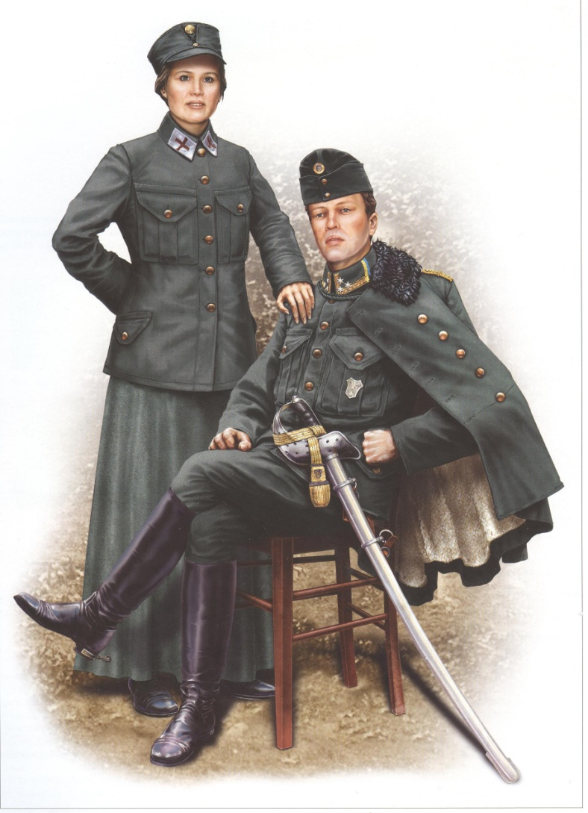
Підхорунжий кінного відділу УСС та санітарка УСС:

Slide 15
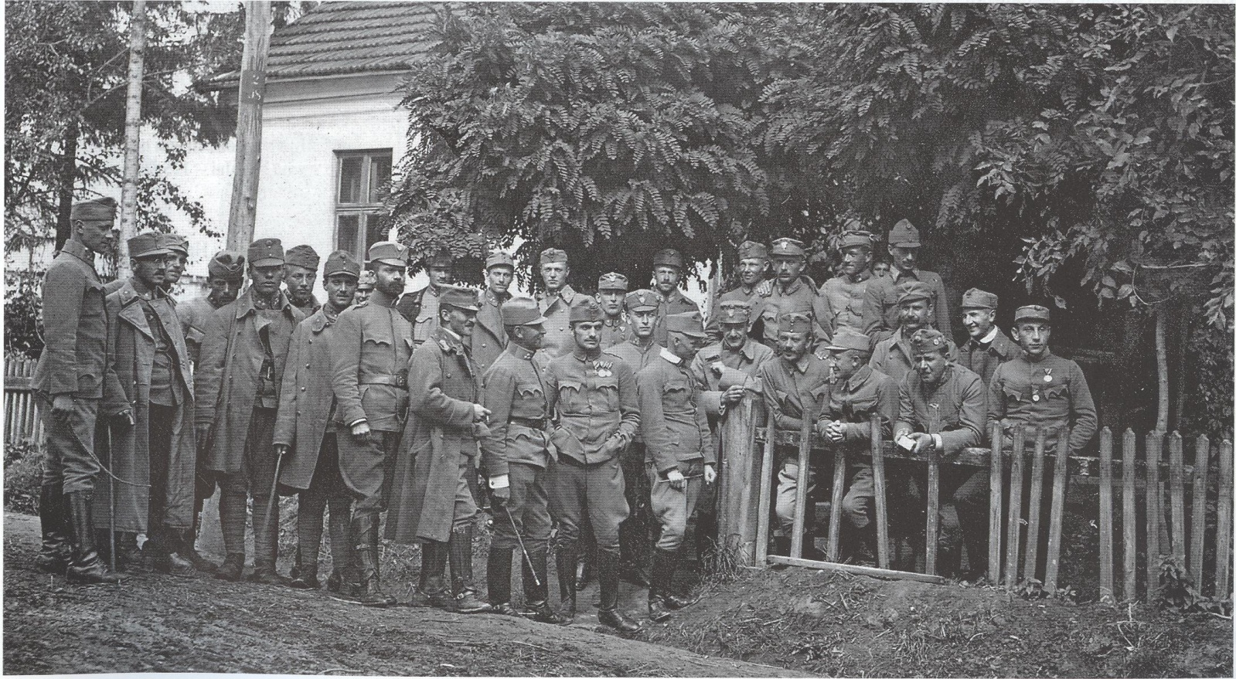
Колективна світлина усусів на спочинку в селі:

Slide 16


Військовий прапор та символіка Легіону УСС:
Знамено Українських січових стрільців за проектом чет. І. Іванця, посвячене 28 жовтня 1917 р.:
Поштова листівка “Пресової Квартири УСС”. Малюнок Олекси Новаківського, 1918 р.:

Slide 17
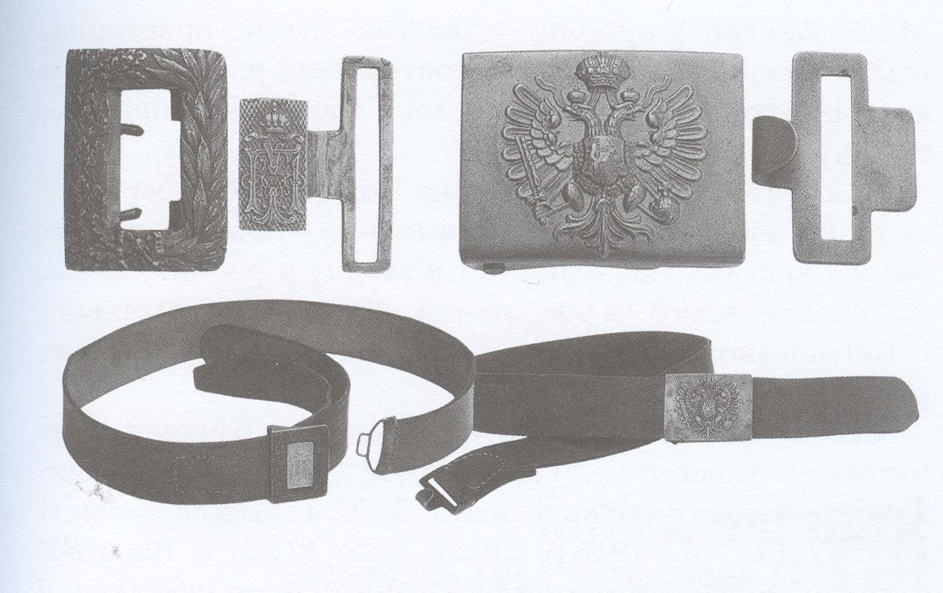
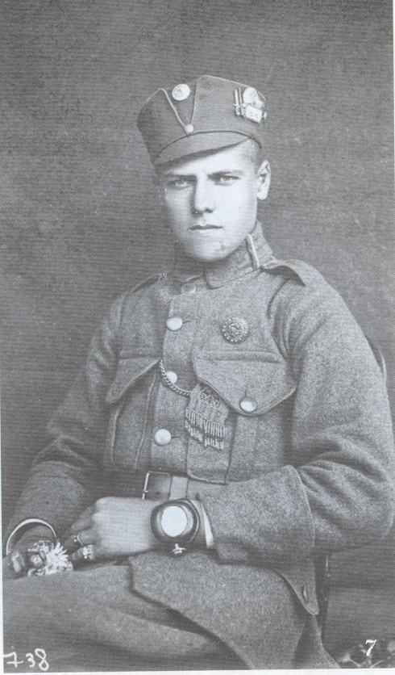
Портупея та зовнішній вигляд бійців УСС:
Пряжки та поясні ремені офіцерів, солдатів та унтер-офіцерів Легіону УСС
Фото з Бродівського краєзнавчого музею невідомого вояка Легіону УСС

Slide 18
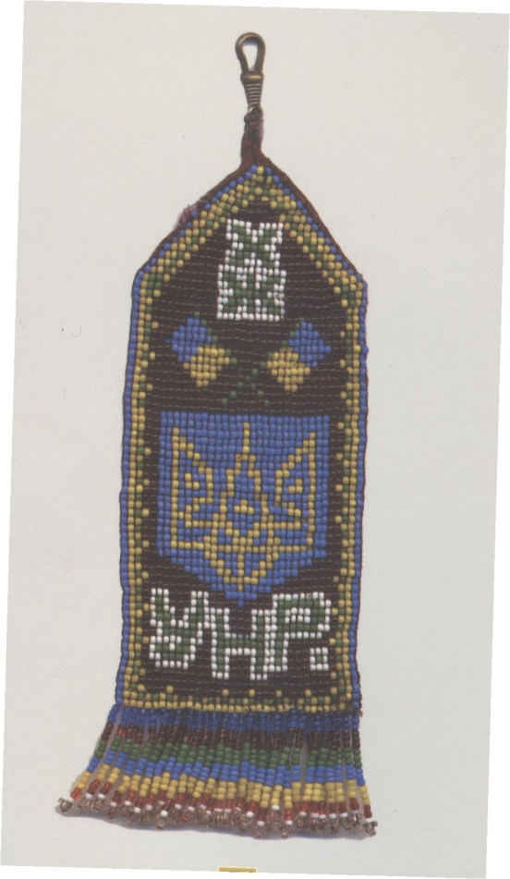
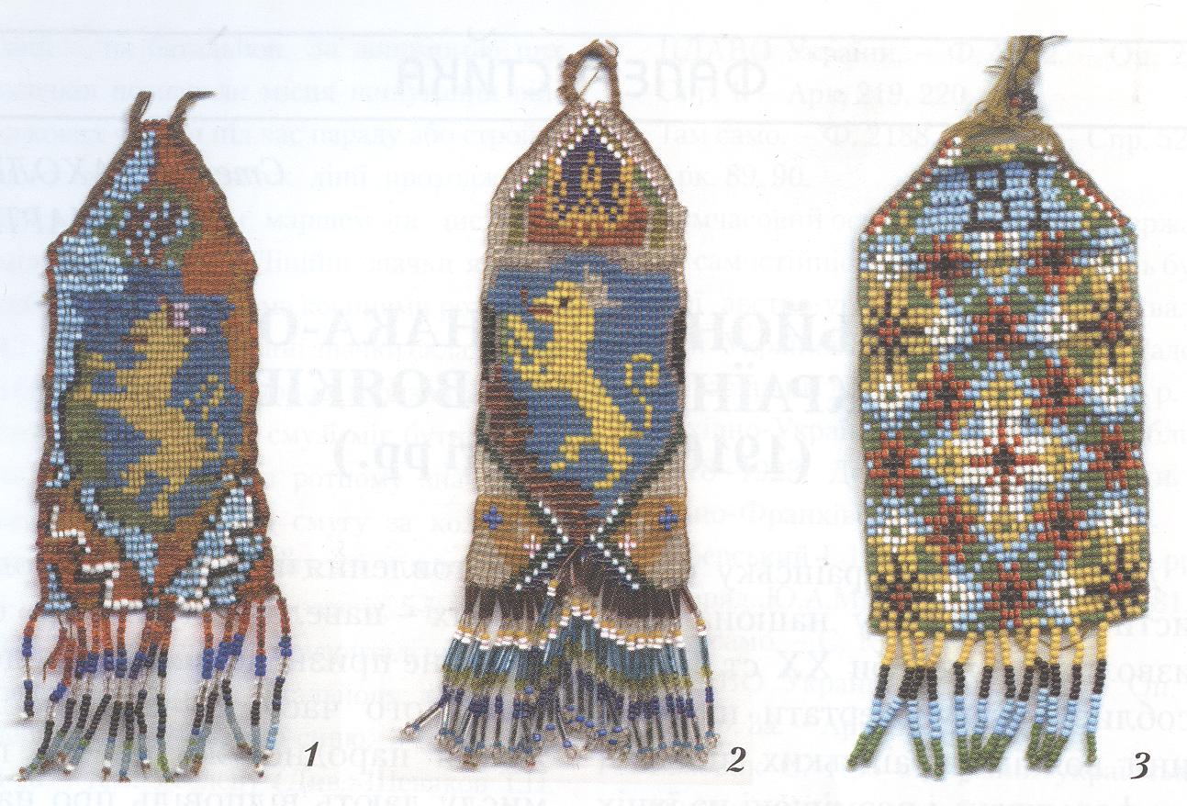
Котильйони (вісьороки) – відзнаки-обереги українських вояків (1916-1950-ті рр.):
Приватна збірка , Львівщина, з ініціалами “Х.Ж.” і написом “УНР”:
Приватна збірка, Львівщина, Бродівщина, Сколівщина:

Slide 19
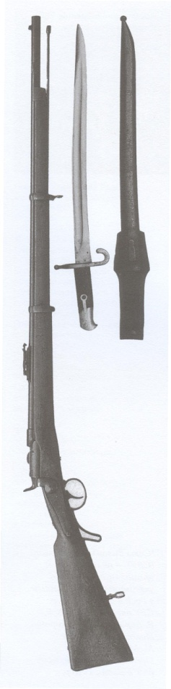
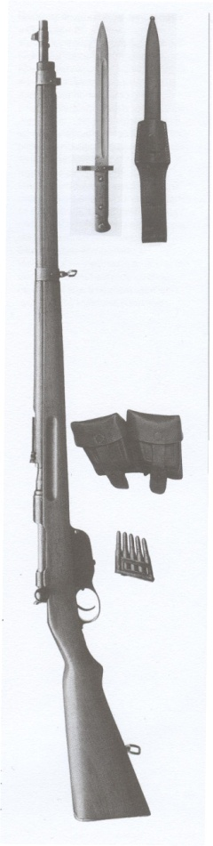
Гвинтівки солдатів Легіону УСС:
Однозарядна гвинтівка “Верндль М. 1867/77” калібру 11 мм та багнет ятаганного типу з піхвами (1914-1915 рр.):
Магазинна гвинтівка “Манліхер М. 1895” калібру 8 мм, багнет з піхвами, пачка набоїв та подвійні підсумки для них:

Slide 20
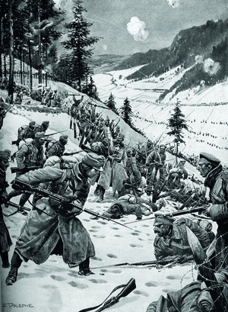
Карпати. Штикова атака усусів, 1915 р.:

Slide 21
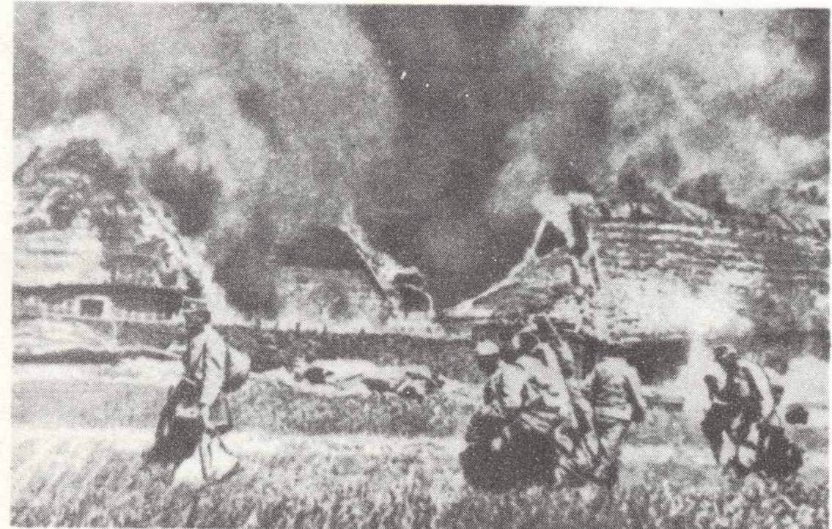
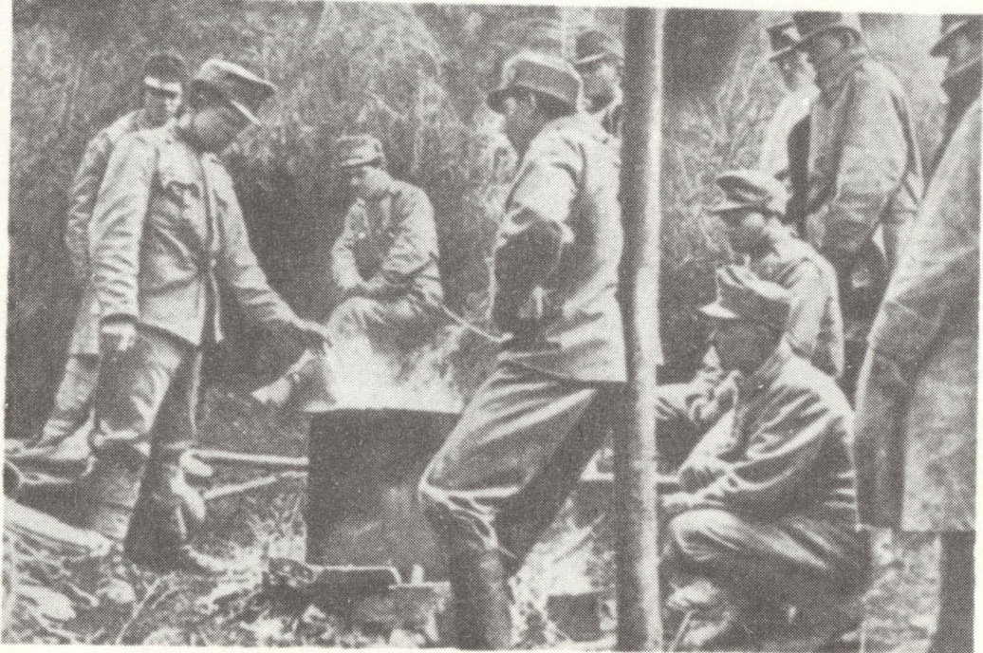
Бої та міжчасся усусів:
Бій у околицях с. Конюхи 1917 році:
Фронтові будні січовиків:

Slide 22
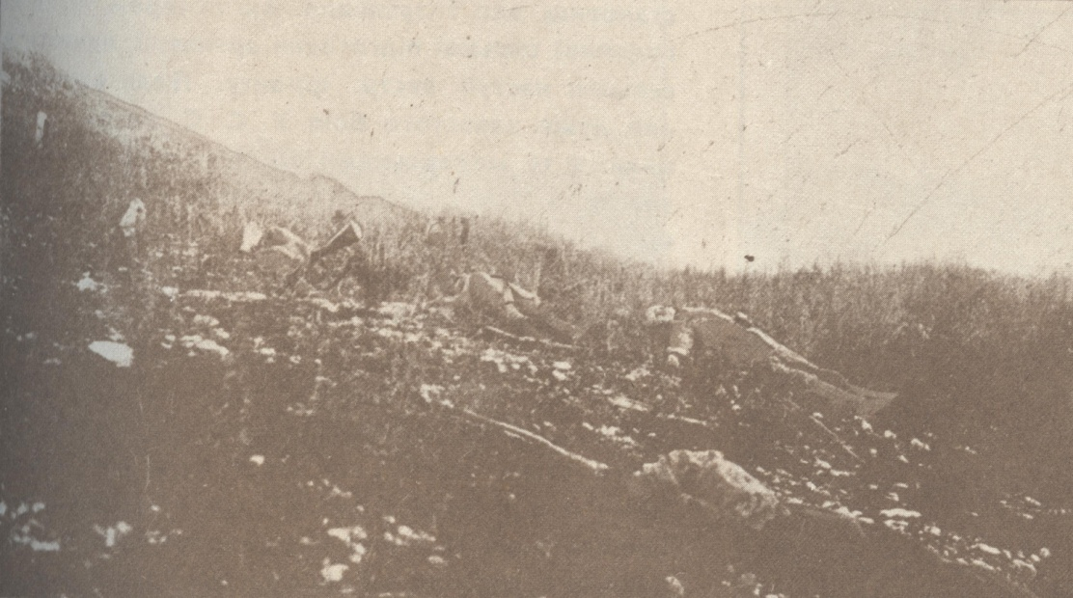
Після бою на схилах г. Лисоні, вересень 1916 р.:

Slide 23
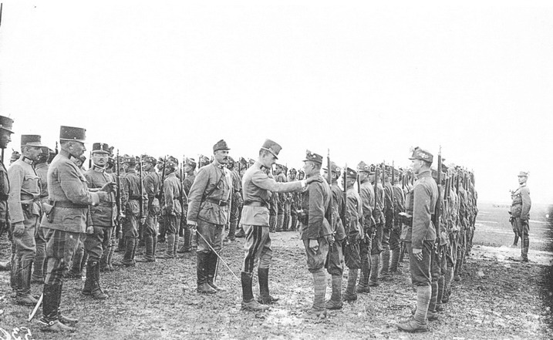
Спадкоємець австрійського престолу Карл Габсбург переглядає частини Легіону УСС (сотня Р. Дудинського), село Гнильче, 1915 р.):

Slide 24
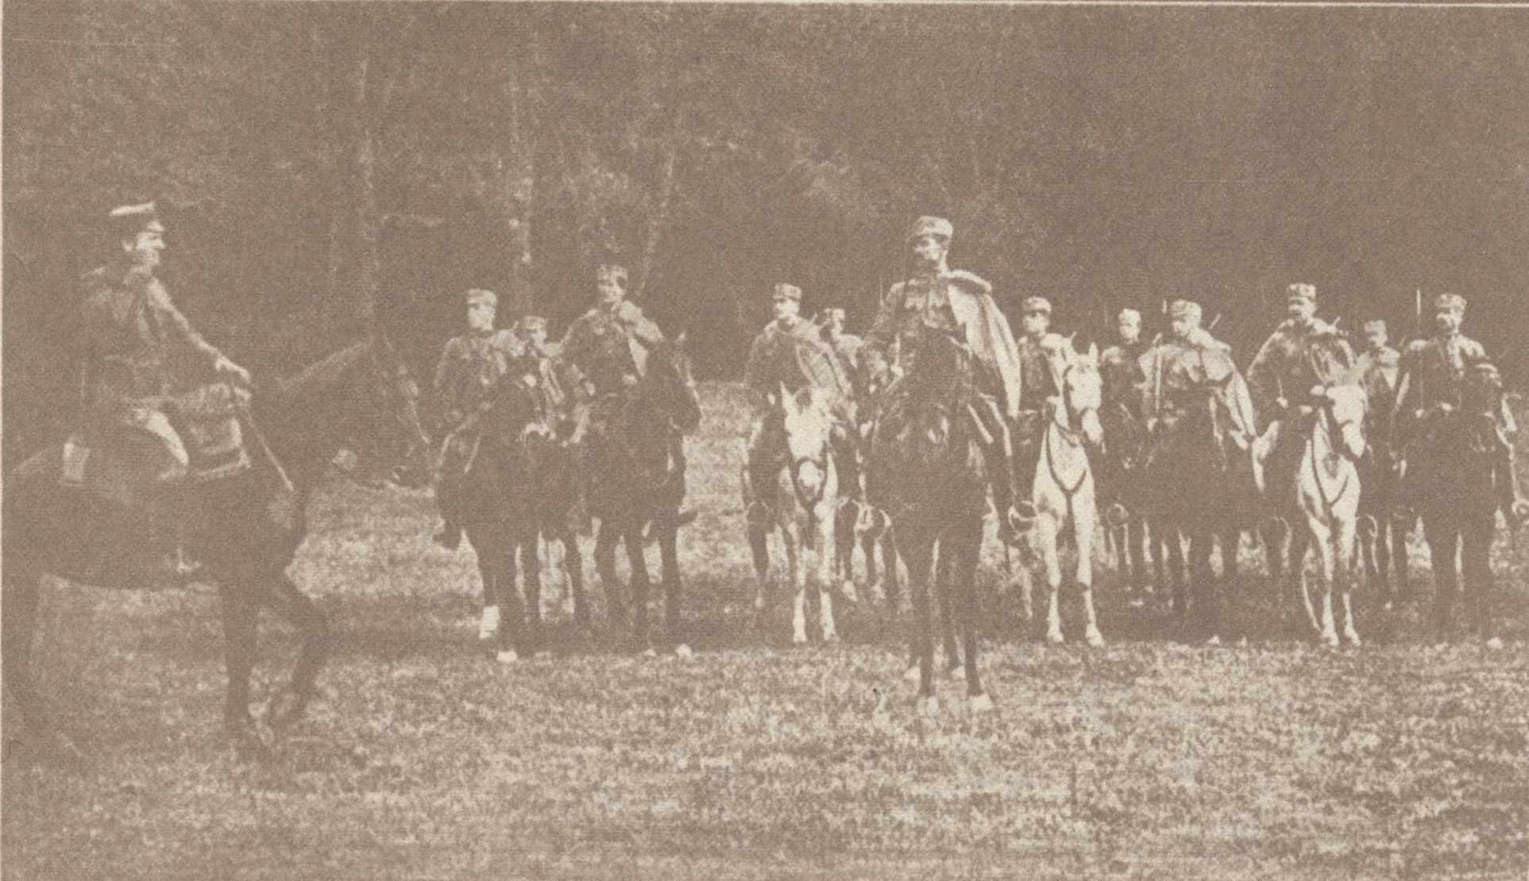
Відділ кінноти УСС. Комендант Р. Камінський приймає звіт:

Slide 25
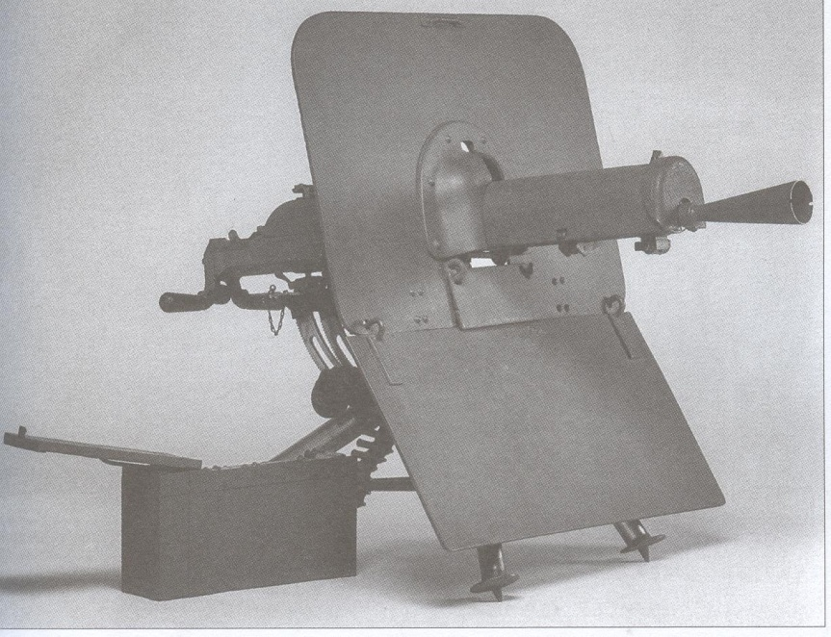
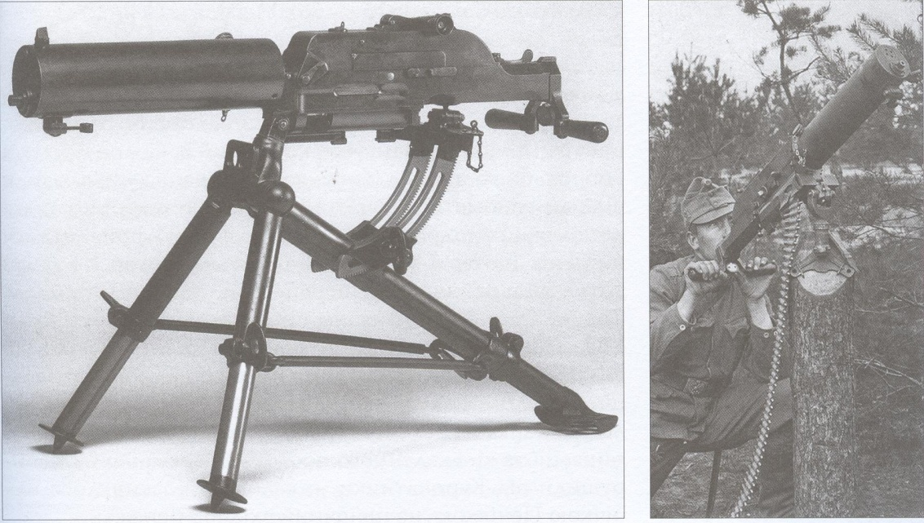
Кулемети скорострільної сотні Легіону УСС:
Станковий “8-мм кулемет системи Шварцлозе М.07:
Його модифікація “М.07/12” та застосування як зенітної зброї без захисного щита:

Slide 26
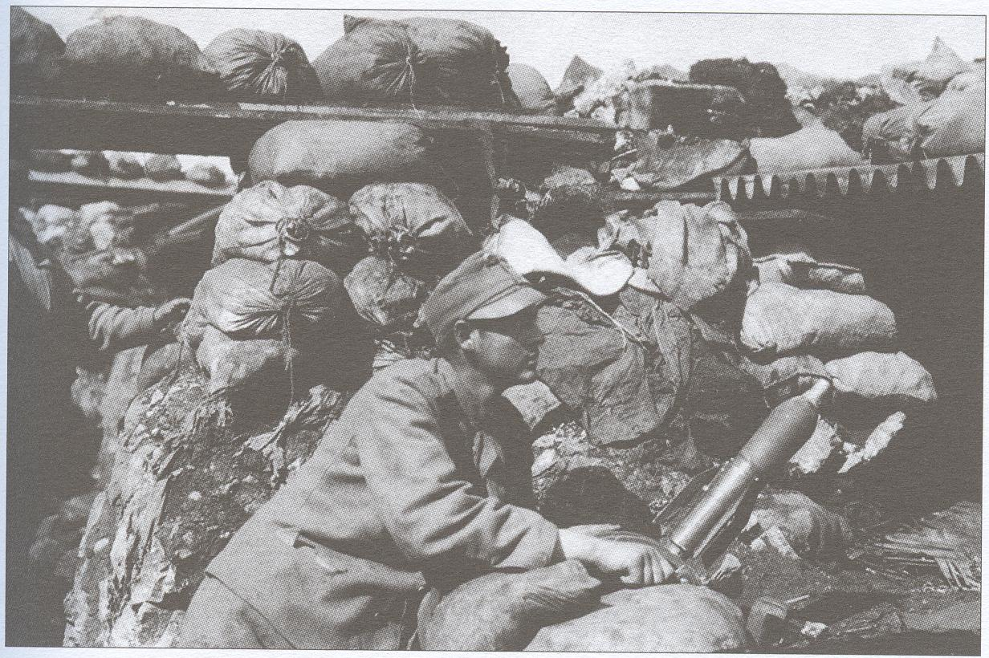
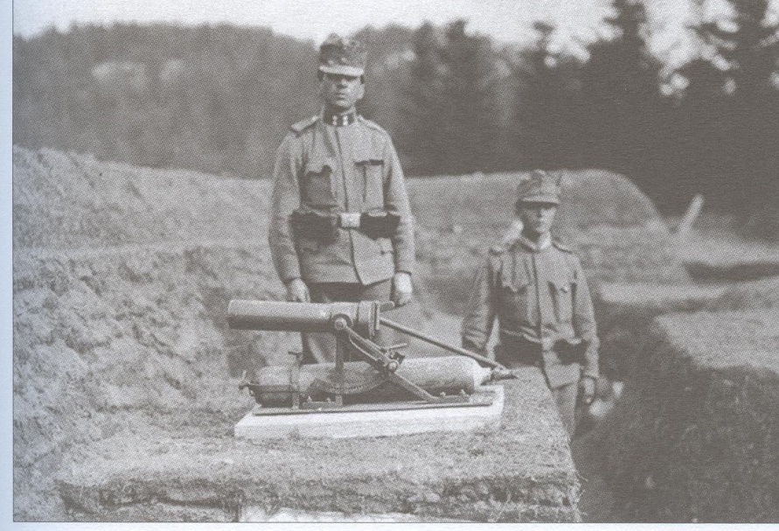
Зброя чоти “боротьби зблизька” Легіону УСС:
Легкий гранатомет “Kolben (klein)”:
“8-см пневматичний міномет М. 15”:

Slide 27
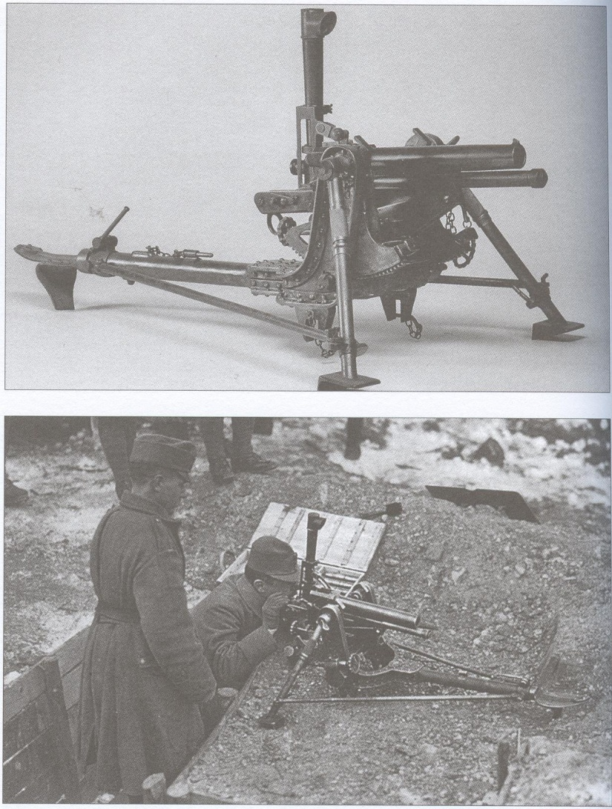
Зброя чоти “боротьби зблизька” –
“37-мм піхотна гарматка М. 15”:

Slide 28
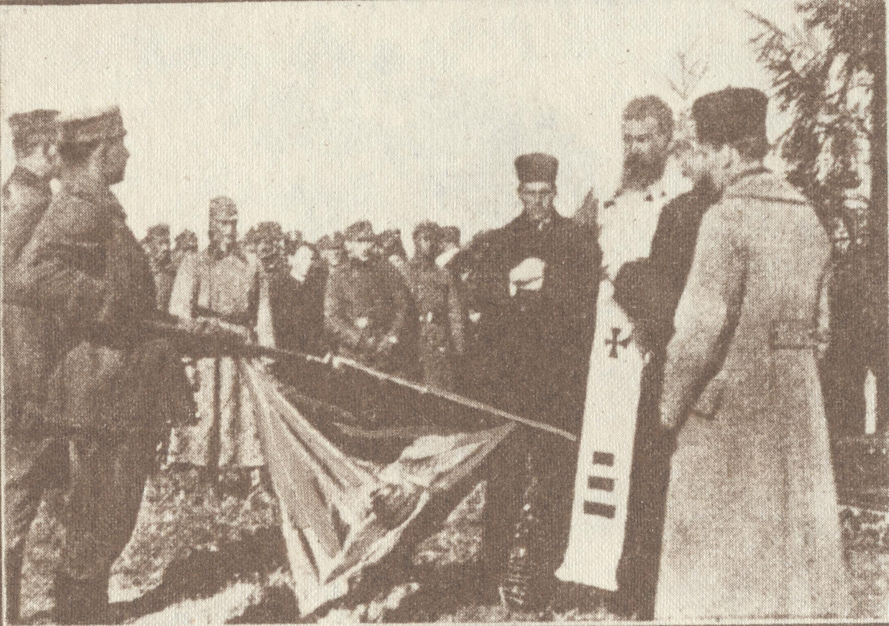
Митрополит А.Шептицький освячує прапор легіону УСС. Розвадів, 1917 р.:

Slide 29
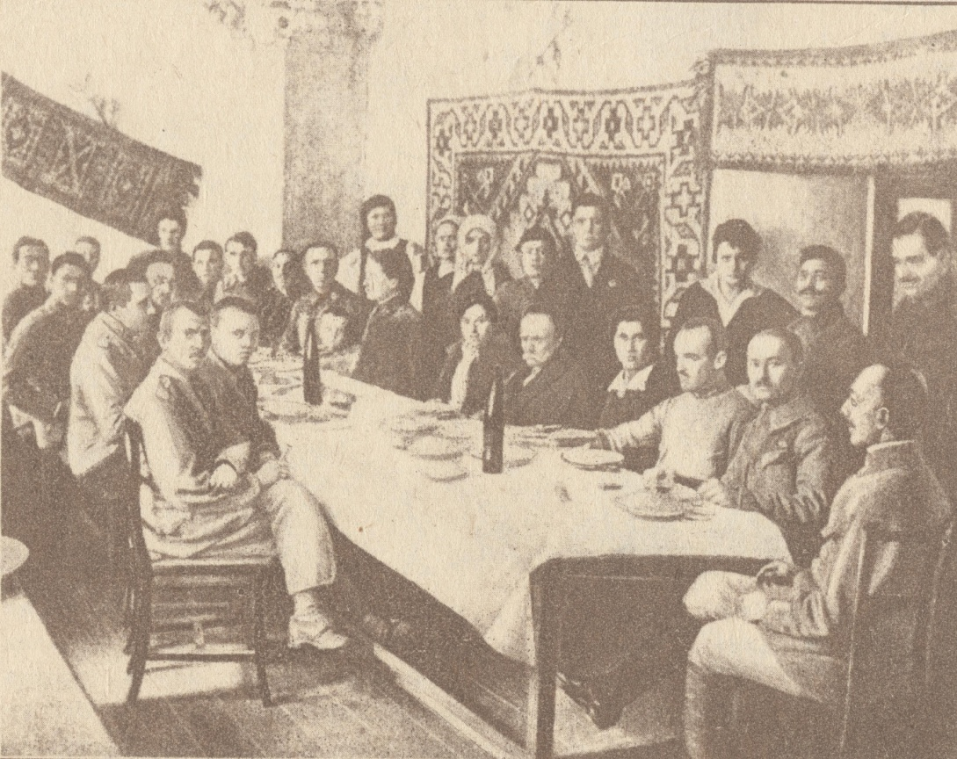
Іван Франко в гостині у Стрільців, в приюті для хворих у Львові:

Slide 30
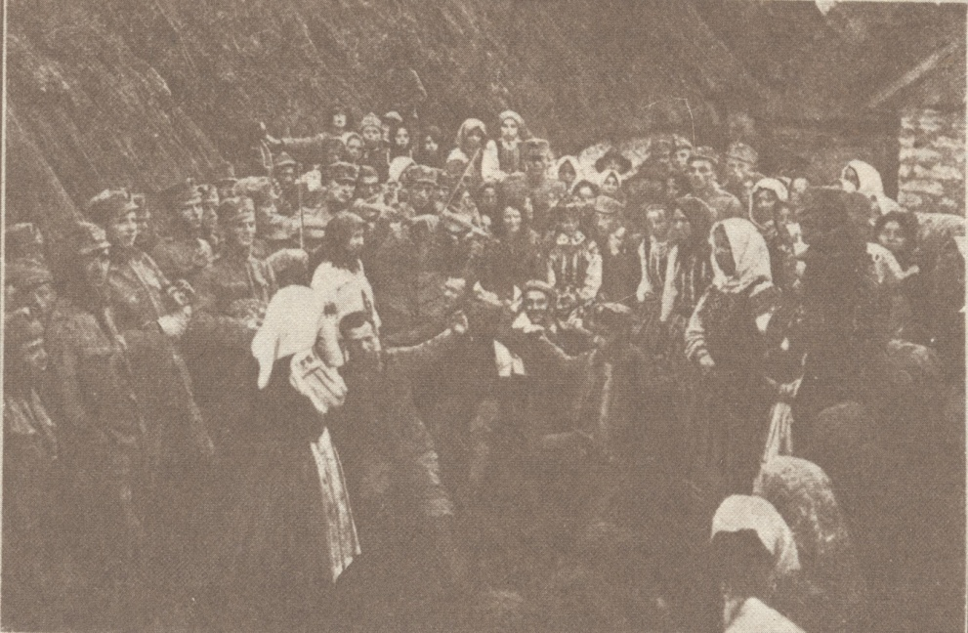
Стрілецька забава у Верині літом 1917 р.:

Slide 31
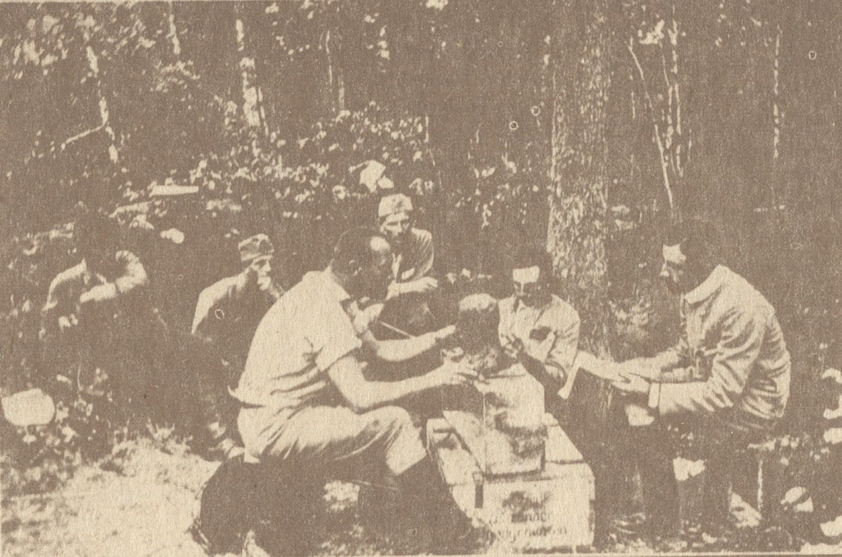
Пленер на фронті, у войнилівському лісі під Галичем:

Slide 32
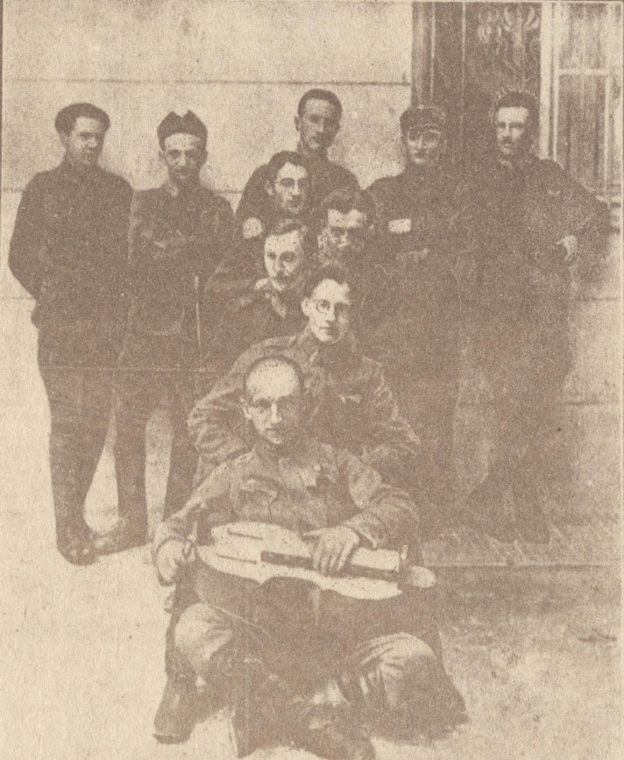
Гурток УСС – артистів театру:

Slide 33
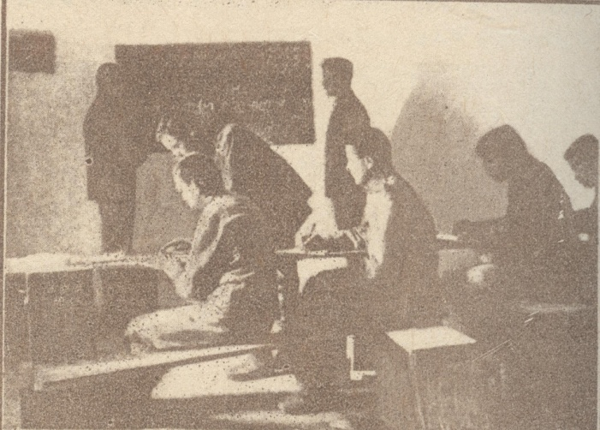
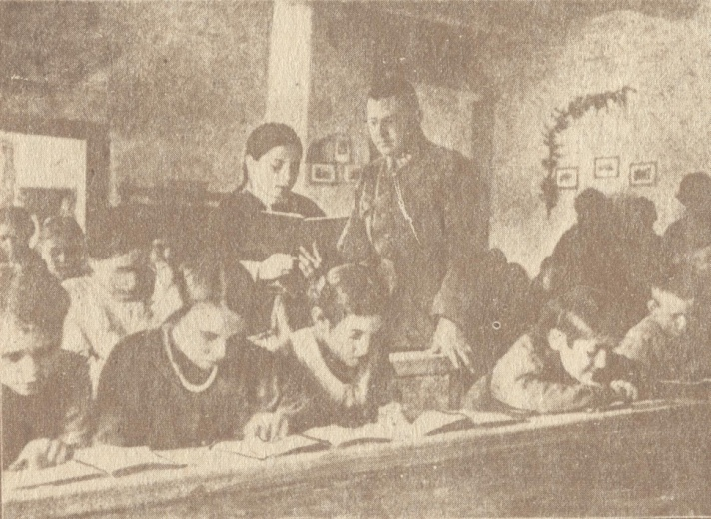
Культурно-просвітницька робота комісаріатів УСС у Коші і на Волині:

Slide 34
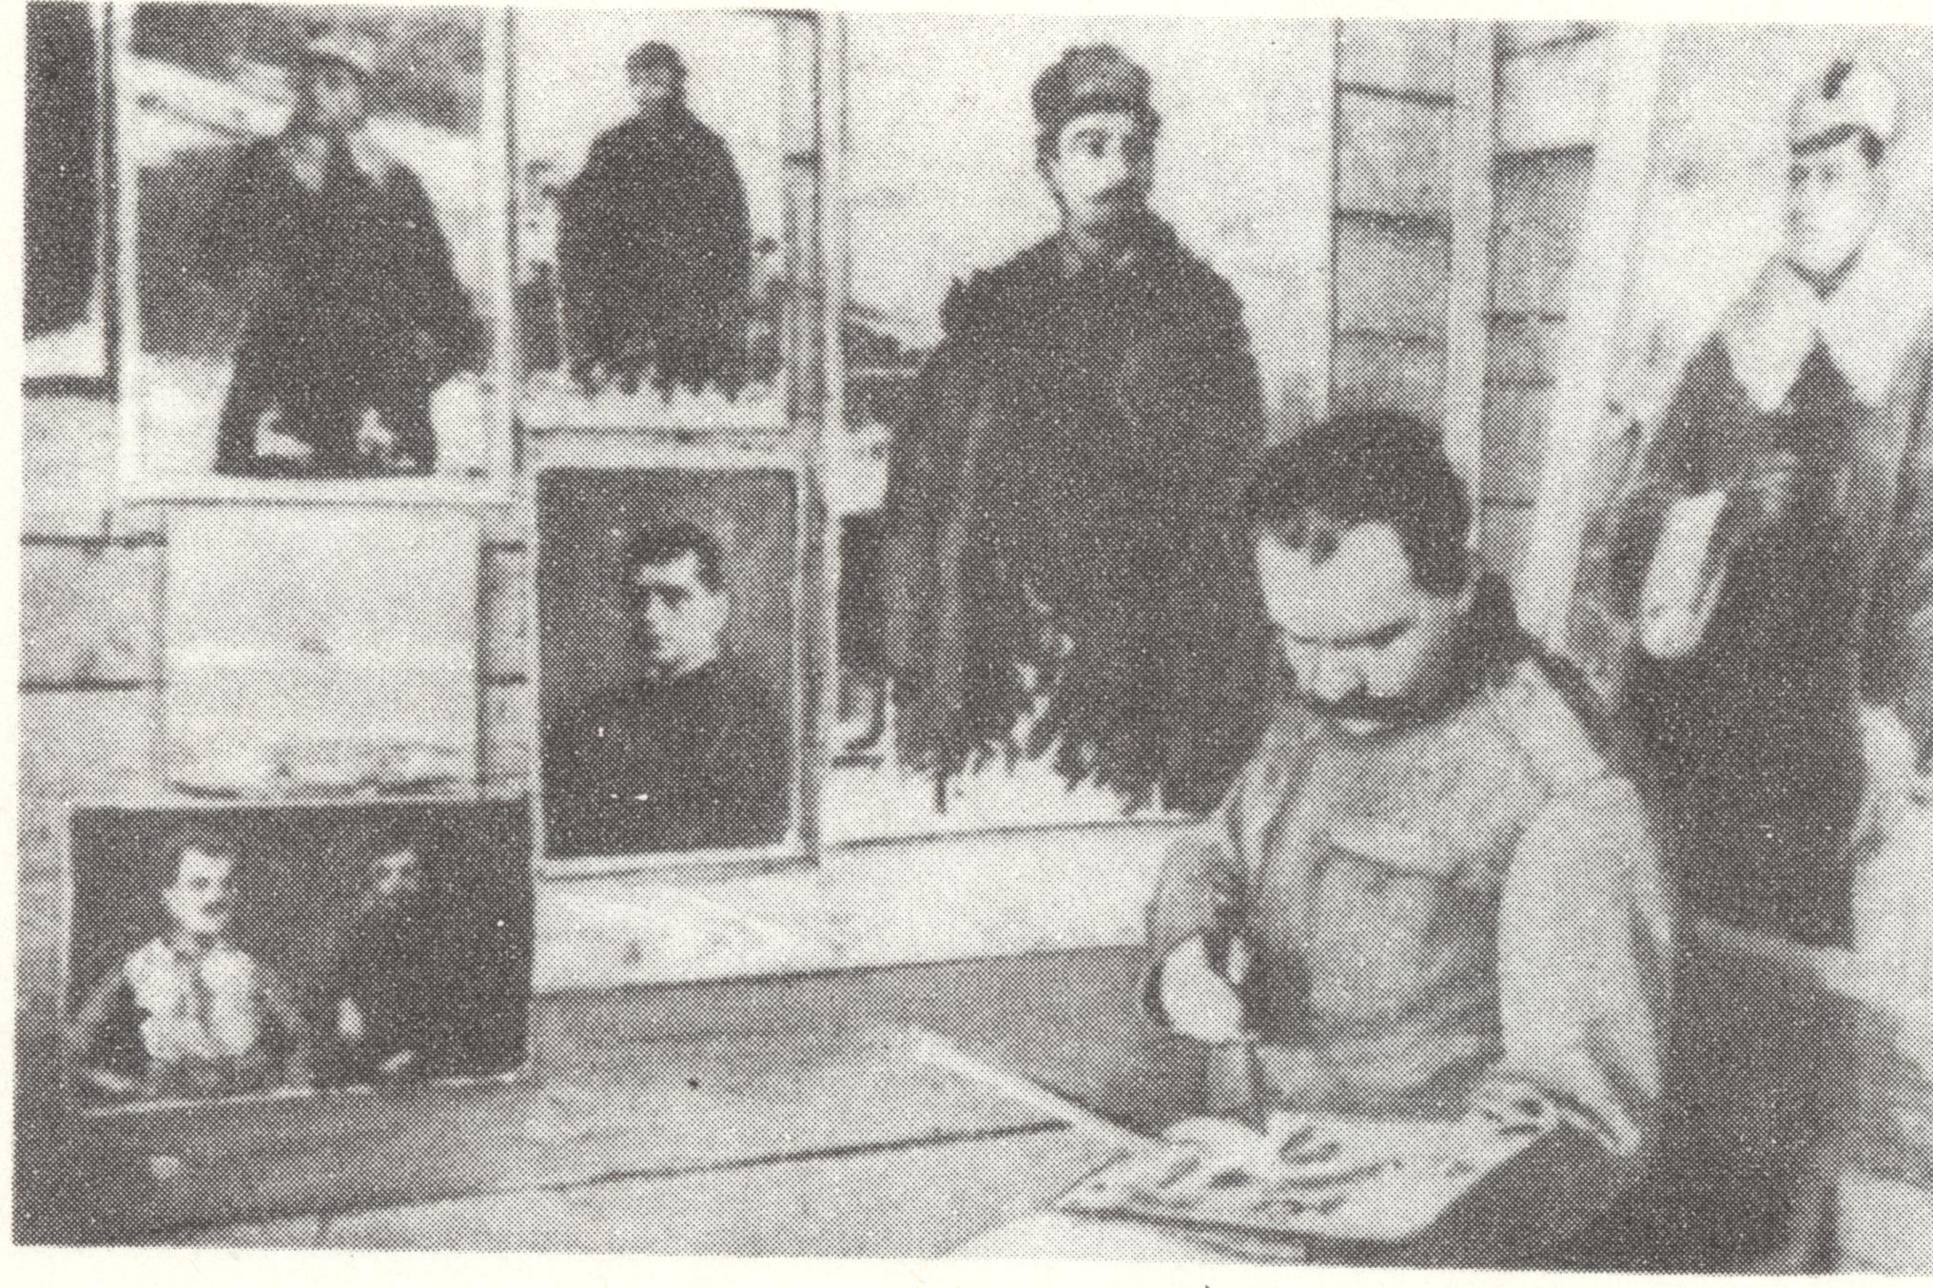
Осип Курилас у фронтовій майстерні:

Slide 35
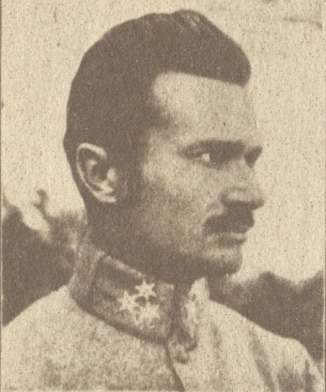
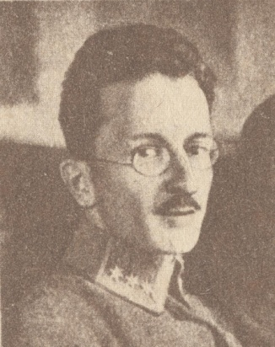
Засновники та члени Пресової Кватири УСС:
Пхор. М. Угрин-Безгрішний – заснов-ник Пресової Кватири , професор, письменник, фотограф:
Пхор. М. Голубець – письменник, журналіст:

Slide 36

Гурток Пресової Кватири в полку УСС, липень 1916 р.. Зліва: пхор. Р. Купчинський, чет. І. Іванець, стр. В. Оробець, дес. В. Дзіковський, пхор. Л. Лепкий, пхор. Т. Мойсейович:

Slide 37


Член Пресової Кватири УСС:
Пхор. Л. Лепкий – з Бережанщини, письменник, композитор, видаве-ць, АВТОР МАЗЕПИНКИ І МУНДИРА усс:
Модернізований мундир усусів з пірамідальними клапанами кишень і українськими знаками:

Slide 38


Члени Пресової кватири УСС:
Пхор. Р. купчинський – з Бережанщини, письменник, композитор:
Пхор. М. Гайворонський - з Заліщик, композитор, поет, дирегент духового оркестру УСС з 1915 р.:

Slide 39


Члени Пресової Кватири УСС:
Пхор. Доктор О. Назарук - письменник:
Пхор. Ю. Шкрумеляк – письменник:

Slide 40


Члени Пресової Кватири УСС:
Стрілець А. Лотоцький (Тото- долото) – з Бережанщини, письмен-ник, редактор збірників та журналів УСС:
Стрілець Л. Гец – художник:

Slide 41


Члени Пресової Кватири УСС:
Вістун О. Сорохтей – художник, графік-карикатурист:
Четар Ю. Буцманюк - художник

Slide 42


Карикатури О. Сорохтея:
Шарж на професора Івана Боберського:
Стрілецький учитель пхор. С. Прідун на вправах у Вишколі:

Slide 43


Поштові листівки “Пресової Квартири УСС”:
Малюнок Осипа Куриласа,
1918 р.:
Малюнок поручника Юліана Буцманюка, 1918 р.:

Slide 44

Поштові листівки, які “Пресова Квартира УСС” видавала з метою отримати фінансову підтримку.
Малюнки поручника Юліана Буцманюка. 1918 р.:

Slide 45

Поштові листівки, видані “Пресовою Квартирою УСС”.
Малюнки поручника Юліана Буцманюка. 1918 р.:

Slide 46

Поштові листівки, видані “Пресовою Квартирою УСС”.
Малюнки Осипа Куриласа. 1918 р.:

Slide 47

“ Бій на Маківці 1-го травня 1915 р.” Мал. О. Курилас:

Slide 48

А. Климко : Бій на Маківці 1915:

Slide 49

“ Гурагановий вогонь на стрілецькі становища “ Мал. І. Іванець:

Slide 50

“ Барабанний огонь російської артилерії в Семиківцях “ Мал. Хор. Ю Назарак

Slide 51

“ Протинаступ сотні Будзиновського з яру “ Мал. О. Курилас:

Slide 52

Курилас О. Убитий стрілець біля хреста. Близько 1916-1917 рр. Тектура. Олія, 37*54:

